Slide 1
נגדים משתנים: פוטנציומטר וראוסטט
במעגלים חשמליים רבים יש צורך לשנות את עוצמת הזרם או המתח במעגל כולו או בחלקים ממנו. לצורך זה משתמשים בנגדים שהתנגדותם ניתנת לשינוי. עקרונית, נגד כזה הוא תיל מוליך בעל אורך קבוע, לאורכו ניתן להניע גררה כך שעל ידי התחברות לאחת מקצות התיל ולגררה ניתן לשנות את ההתנגדות.
השימוש הנפוץ ביותר בנגד משתנה הוא פוטנציומטר. שימוש נוסף, נפוץ פחות, הוא ריאוסטט.

Slide 2
נגדים משתנים: פוטנציומטר
את קצות הנגד המשתנה מחברים אל מקור המתח.
מאחד הקצוות והגררה מחברים אל הרכיב שאת המתח עליו רוצים לשנות.
מאחר וההתנגדות של חלק הנגד AS היא חלק מההתנגדות הכוללת AB , יהיה המתח בין S ל- A חלק מהמתח בין B ל- A.
בצורה זו ניתן לשנות את המתח בין קצות הרכיב ממתח הקרוב למתח המקור V (כאשר הגררה S נמצאת סמוך לקצה B ) ועד לאפס (כאשר הגררה נמצאת סמוך לקצה A ).
V
A
B
S
L

Slide 3
נגדים משתנים: ריאוסטט
בחיבור זה מחברים את הנגד המשתנה בטור לרכיב המעגל בו רוצים לשנות את עוצמת הזרם.
במקרה זה החיבור לנגד המשתנה הוא אל אחד מקצותיו ואל הגררה, קצה שני של הנגד המשתנה אינו מחובר.
כאשר הגררה S מוזזת מן הקצה המחובר (A) של הנגד המשתנה לכיוון הקצה שאינו מחובר (B), גדלה התנגדות המעגל ועוצמת הזרם בו יורדת, ולהיפך.
V
A
S
B
L

Slide 4
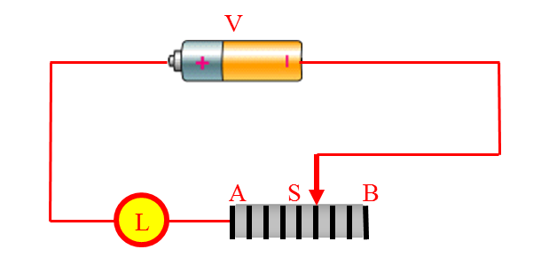
תרגיל: פוטנציומטר וריאוסטט
לרשותו של תלמיד נורה שרשום עליה 6V , 0.2A , מקור מתח של 6V ונגד משתנה שהתנגדותו המרבית היא Ω5. התלמיד רוצה לווסת את אור הנורה.
א. התלמיד מחבר את הנגד המשתנה בחיבור ריאוסטטי. מהו תחום השתנות הזרם בחיבור זה?
ב. התלמיד מחבר את הנגד המשתנה בחיבור פוטנציומטרי. מהו תחום השתנות הזרם בחיבור זה?
ג. באיזה חיבור ניתן לעמעם את אור הנורה, ואף לכבותה?
V
A
B
S
L

Slide 5
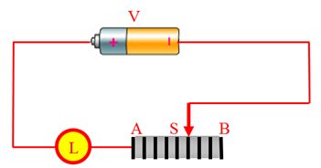
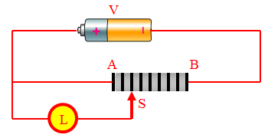
פתרון תרגיל פוטנציומטר וריאוסטט
א. נחשב תחילה את התנגדות הנורה על פי הרשום עליה לפי חוק אום:
כאשר הגררה S של הנגד המשתנה תימצא בקצה B של הנגד המשתנה התנגדותו היא מרבית, כלומר Ω5. עוצמת הזרם במקרה זה תהיה מינימאלית:
כאשר הגררה תימצא סמוך לקצה A של הנגד המשתנה התנגדותו תהיה אפס ועוצמת הזרם תהיה מקסימאלית:
ב. כאשר הגררה S תימצא בקצה B של הנגד המשתנה יהיה המתח על הנורה 6V והזרם בה:
כאשר הגררה תימצא סמוך לקצה A של הנגד המשתנה יהיה המתח על הנורה 0 ,והזרם דרכה אפס.
ג. בחיבור הפוטנציומטרי ניתן גם לעמם את אור הנורה, וגם לכבותה.

